Slide 1
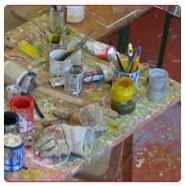

Les Ateliers du CR2PA
Données personnelles et archivage managérial
Atelier N° 16, Jeudi 23 février 2017
Animation Nathalie Morand-Khalifa/Geneviève Lecomte
Atelier N° 17, Mardi 18 avril 2017
Animation Aurélien Conraux/Eunsu Ahn
Chez ……

Slide 2
Sommaire
Accueil et principes des ateliers 10 mn
Tour de table 15 mn
L’Oréal et les données personnelles 30 min
Echanges au sein des sous-groupes 45 mn
Restitution des sous-groupes 45 mn
Agenda CR2PA

Slide 3

Rappel des objectifs
Mettre en place un lieu de rencontre pour entretenir une dynamique au sein du CR2PA
Disposer d’un lieu de partage, de mise en commun, de recherche et de transmission de savoir
Réaliser le lien entre le référentiel existant ou en devenir du CR2PA et les attentes des membres
Organisation des ateliers
Rencontres régulières tous Les deux mois
Ateliers ouverts à tous les adhérents
Participants pouvant être différents d’un atelier à l’autre
Groupe de 12 à 15 personnes plus adapté afin de permettre des échanges de fond
Une démarche de confidentialité :
  Participants libres d'utiliser les informations collectées à cette occasion, mais ils ne doivent révéler ni l'identité, ni l'affiliation des personnes à l'origine de ces informations
  de même qu'ils ne doivent pas révéler l'identité des autres participants
Des ordres du jour organisés par thème
Lors de chaque atelier travail par groupe de trois personnes pendant 30 mn suivi d’une restitution

Slide 4
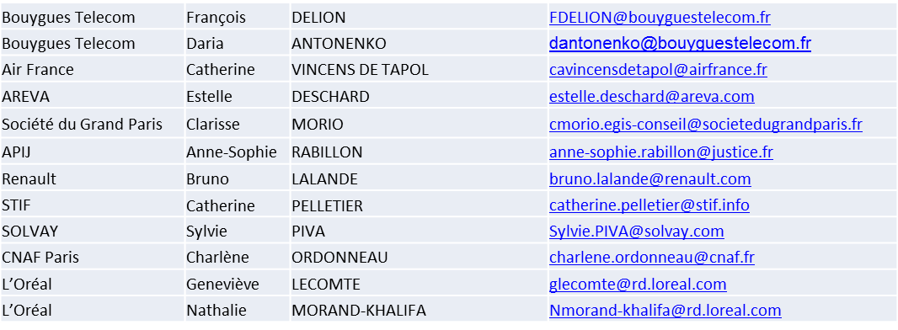
Participants
MINEFI | Pascal | GALLIEN | pascal.gallien@finances.gouv.fr
MINEFI | Chantal | CALVAR | chantal.calvar@finances.gouv.fr
ASP | Monique | RODDE-AMORÓS | monique.rodde-amoros@asp-public.fr
Egis | Agnès | CAPRON | agnes.capron@egis.fr
CCAS | Jean-Pierre | FREY | jean-pierre.frey@asmeg.org
FORMIRIS | Lucile | GÉBERT | lgebert@formiris.org
Egis | Chantal | PASQUIER | chantal.pasquier@egis.fr
SOCOTEC | Alain | MERVEILLE | alain.merveille@socotec.fr
La Poste | Sophie | BRUNETON | sophie.bruneton@laposte.fr
CNAF Paris | Marie-Noëlle | SEHABIAGUE | marie-noelle.sehabiague@cnaf.fr
Thales Systèmes Aéroportés | Florent | VINCENT | florent.vincent@fr.thalesgroup.com
RTE | Bernard | Ouillon | bernard.ouillon@rte-france.com
L’Oréal RI | Eunsu | AHN | eunsu.ahn@loreal.com

Slide 5
Présentation
De

Slide 6
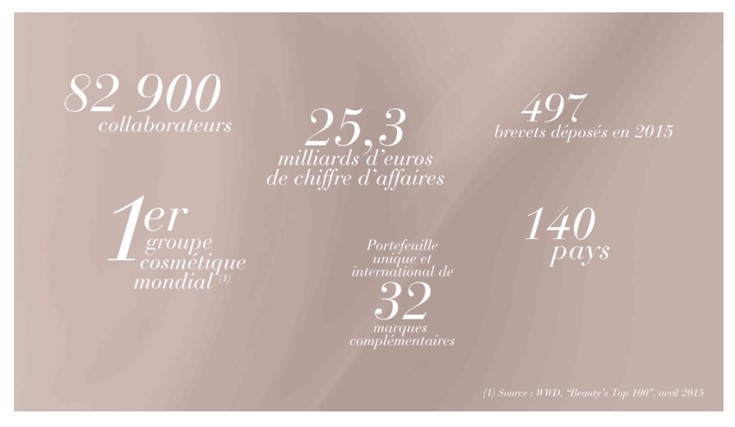

Slide 7
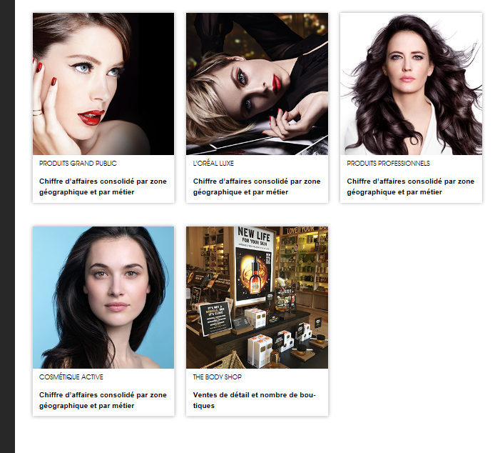


Présent dans 140 pays
sur les 5 continents
MARQUES
DIVISIONS

Slide 8
Des projets Groupe de gestion de l’information
Data Confidentiality and Info Protection
Responsable Informatique Groupe
Description
Périmètre
Responsable Division DGO
Description
Périmètre
IT Security
Définir et mettre en œuvre les procédures et les règles de classification des informations gérées par le Groupe quels que soient leur forme et leur support selon leur niveau de confidentialité
Définir et mettre en œuvre les mesures de sécurité des systèmes d’information notamment vis-à-vis du risque de cyber-attaques
Tout le Groupe et toutes les informations
Tout le Groupe et tous ses systèmes d’information (données et applications)
Responsable Recherche et Innovation
Description
Périmètre Tout le Groupe et toutes les informations
Data Retention
Data Privacy
Responsable Juridique Groupe
Description
Périmètre
Définir et mettre en œuvre les procédures et les règles de conservation et d’archivage et de suppression des informations gérées par le Groupe quels que soient leur forme et leur support
Définir les règles internes encadrant l’utilisation des données à caractère personnel et décrivant les mesures prises pour assurer le respect de la vie privée des personnes
Tout le Groupe et les seules données à caractère personnel (principalement sur support informatique)

Slide 9
I.M.O dans le contexte L’Oréal
L’Oréal : un groupe mondial, nécessitant une gestion maîtrisée des documents et données
I.M.O (département Information Management) à L’Oréal Recherche & Innovation
  Assurer la conformité avec les lois et règlements
  Faciliter la préservation des savoirs et savoir-faire de L'Oréal
I.M.O est responsable de :
  Catégoriser les documents et les données afin de donner les bonnes règles de gestion qui garantiront à L’Oréal sa conformité
  Donner les bonnes pratiques pour partager et préserver la connaissance
Répondre à la question :
➔ Comment faire en sorte que les documents et les données qui engagent la responsabilité de l’entreprise ou qui constituent la connaissance de L’Oréal soient identifiés, bien conservés, sécurisés et accessibles selon leur nature, pendant le temps nécessaire, tout cela au meilleur coût ?
CR2PA - Atelier N°17-18 avril 2017_Loreal Aurélien Conraux – Eunsu Ahn

Slide 10
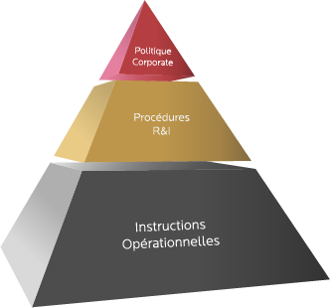
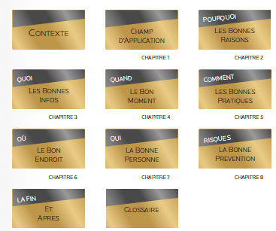
Un socle de procédures et de bonnes pratiques : un corpus documentaire
Politique Documentaire et d’Archivage L’Oréal
Global Security Policy
Procédures Documentaires et d’Archivage R&I
Référentiel de conservation R&I
Charte de Confidentialité R&I
Guidelines et Best Practices du Data Management
(conformes avec les procédures documentaires et d’archivage R&I)
Diffusion dès l’intranet: autonomie et responsabilisation des collaborateurs

Slide 11
Interactions entre les projets Groupe
Pourquoi classifier l’information ?
Parce qu’elle est porteuse de valeur
Pour se protéger d’une utilisation erronée ou malveillante
Pourquoi gérer les données personnelles ?
pour répondre aux exigences légales
Parce qu’elles ont de la valeur pour celui qui les collecte
Pourquoi gérer les documents et données de l’entreprise ?
pour garantir une utilisation pertinente et adaptée
Pour gérer l’échéance de destruction
Parce qu’ils ont de la valeur : documents engageants et/ou de savoir et savoir-faire
parce qu’ils ont une durée de conservation
pour répondre aux exigences légales

Slide 12
le Règlement européen
Règlement (UE) 2016/679 du Parlement européen et du Conseil du 27 avril 2016
Règlement relatif à la protection des personnes physiques à l'égard du traitement des données à caractère personnel et à la libre circulation de ces données
Il concerne tout « traitement de données à caractère personnel, automatisé en tout ou en partie, ainsi qu'au traitement non automatisé de données à caractère personnel contenues ou appelées à figurer dans un fichier. »
Note : Une directive doit être transposée en droit national, un règlement s’applique tel quel !
Il est aussi appelé GDPR (pour « General data protection regulation »), et abroge la précédente génération de texte (Directive européenne 95/46/CE de 1995
Données à caractère personnel
Toute information se rapportant à une personne physique identifiée ou identifiable directement ou indirectement, notamment par référence à un identifiant, tel qu'un nom, un numéro d'identification, des données de localisation, un identifiant en ligne, ou à un ou plusieurs éléments spécifiques propres à son identité physique, physiologique, génétique, psychique, économique, culturelle ou sociale;
Traitement
Toute opération ou tout ensemble d'opérations effectuées ou non à l'aide de procédés automatisés et appliquées à des données ou des ensembles de données à caractère personnel, telles que la collecte, l'enregistrement, l'organisation, la structuration, la conservation, l'adaptation ou la modification, l'extraction, la consultation, l'utilisation, la communication par transmission, la diffusion ou toute autre forme de mise à disposition, le rapprochement ou l'interconnexion, la limitation, l'effacement ou la destruction.

Slide 13
Les données personnelles chez L’Oréal
Catégories de données personnelles
Nom
Prénom
Situation familiale
Adresse
Pays
Région
Ville
Géolocalisation
Email
Données de connexion (Adresse IP…)
Téléphone
Age
Date de naissance
Genre
Ethnie
Informations bancaires
Mesures biométriques
Mesures biologiques
Habitudes de vie
Type de peau
Type de cheveux
Photos
Vidéos
Données de santé
Catégories de personnes concernées :
Volontaires externes
Volontaires Internes (collaborateurs)
Collaborateurs
Prestataires
+ Mineurs
Support et format de collecte / conservation
Plateformes web
Bases de données dédiées
Documents non structurés

Slide 14
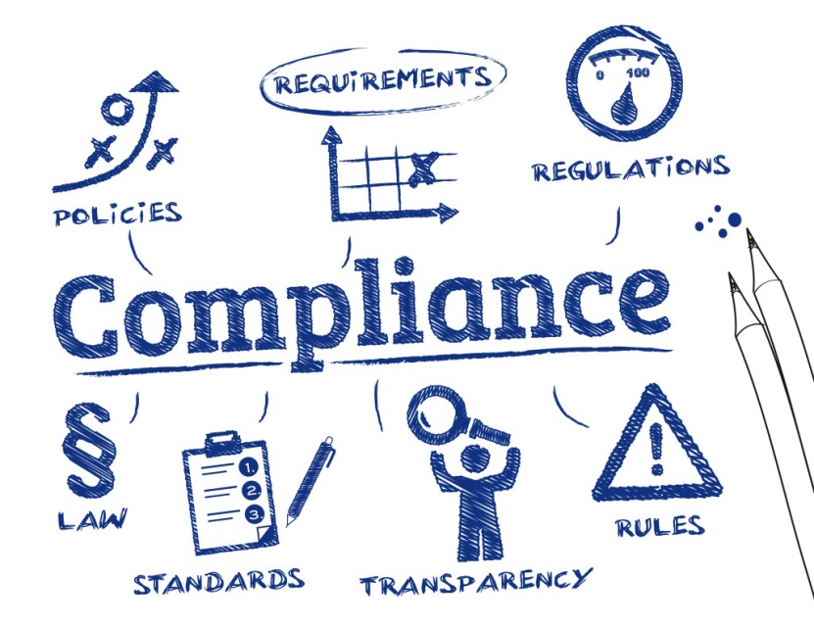
Comment s’organiser et être conforme
Un Data Protection officer (groupe)
Un Data Protection officer R&I) : Nathalie Morand-Khalifa (I.M.O)
Des Responsables de traitement
Des processus bien décrits et suivis (Qualité)
Des Métiers éthiques

Slide 15


Process Activité Evaluation : produits, packaging, sécurité
Plateforme d’inscription
volontaires
Finalité du traitement
Déclaration
Terms of use
Consentement
Extraction
Demande officielle
Protocole
Contrat
Echanges Labo / CRO
Test
- Fichier panel volontaires
volontaires
Rapport d’évaluation
Avec ou sans données personnelles
Note d’information
Lettres de consentement
Obligations de conservation ou de destruction
Documents et données – Process DRP
Gestion des droits d’accès, niveau de confidentialité
Espaces de conservation adaptés

Slide 16
Travail en sous-atelier
Données personnelles et archivage :
  Situation dans nos organismes respectifs ? Sommes-nous associés à ce sujet ?
  Sommes-nous concernés ?
  Quelle peut être l’implication de l’archivage managérial dans la gestion des données personnelles ?
Si nous ne sommes pas impliqués dans les projets de gestion des données personnelles, quels pourraient être nos arguments ?
PROPOSITIONS DE THEMES
Sensibilisation
Entreprise/DG/collaborateurs
Formalisation du mandat
DPO / CIL
Correspondants
Liens Info gouv / IT / Legal …
Définitions
Perso/Privé/pro/public
GDPR
Principes
Calendrier
Opposabilité/audit
Rôles et missions DPO
Cartographier et identifier
Finalités
Applications/Stockages
Usages/utilisations
Eliminations
Chiffrement/Déréférencement/Isolement
Suppression/Effacement logique/Destruction des supports

Slide 17
Synthèse travail de l’atelier les points clefs à retenir
Cf. Fiche « Aide-mémoire »

Slide 18
AGENDA
      Prochaines manifestations du Club
  Atelier n°17, 18 avril 2017, rue Royale à Paris par L’Oréal : Données personnelles et Archivage managérial suite
  Atelier à venir par les apprentis d’Auteuil
  POUVEZ-VOUS ACCUEILLIR LE PROCHAIN ? SUR QUELLE THEMATIQUE ?
    -
    -
    -
      Autres manifestations
  Salon Intranet, Collaboratif et RSE du 21 au 23 mars 2017
http://www.salon-intranet.com/
  Documation et Data Intelligence Forum des 29 et 30 mars 2017
  https://www.documation.fr/
      Le CR2PA En ligne
        MOOC sur les mails http://www.archivagemanagerial.fr
        Réseaux CR2PA : le blog, le groupe Linkedin et @MOOC_CR2PA

Slide 19
Données personnelles : A LIRE
      - Règlement (UE) 2016/679 du Parlement européen et du Conseil du 27 avril 2016 relatif à la protection des personnes physiques à l'égard du traitement des données à caractère personnel et à la libre circulation de ces données, et abrogeant la directive 95/46/CE (règlement général sur la protection des données) (Texte présentant de l'intérêt pour l'EEE)
      http://eur-lex.europa.eu/eli/reg/2016/679/oj
- Données personnelles : le plan de bataille de Lagardère - 20/02/2017 – Les Echos
Avec le règlement européen sur la protection des données en ligne de mire, le directeur juridique du groupe, Eric Thomas, a déployé une organisation musclée. Objectif : être en phase avec les nouvelles règles applicables d'ici à mai 2018.
https://business.lesechos.fr/directions-juridiques/droit-des-affaires/responsabilite-assurances/0211795738562-donnees-personnelles-le-plan-de-bataille-de-lagardere-306196.php
      - CNIL Traitement de données à caractère personnel
      https://www.cnil.fr/fr/definition/traitement-de-donnees-caractere-personnel
      Blogs
      - FIDAL
      http://www.fidal-avocats-leblog.com/2016/04/reforme-europeenne-du-droit-protection-donnees-caractere-personnel-reglement-ete-adopte-conseil-lunion-europeenne/
      Bird&Bird
      https://www.twobirds.com/fr/search?keywords=Donn%c3%a9es%20personnelles

Slide 20

THEMATIQUES ATELIERS (RAPPEL)
Valeur probatoire des procédures versus coffre forts
  Ex : Dans un établissement public un agent comptable demande La signature de tous Les documents et doit ensuite Les conserver pour des raisons réglementaires dans un coffre- fort.
Expérience de mise en place d'un outil de SAE / Mise en place d'un SAE
Comment identifier et conserver les documents originaux
Gestion des emails / Réflexions sur Les courriels / La notion de mails engageants / Archivage des mails engageants / Archivage des mails Organisation de la traçabilité des mails
Arriéré papier+ accroissement de L'électronique= ordre à respecter si Les deux sujets sont à traiter
Durée et nombre d'intervenants sur un projet d'archivage électronique ?
Démarche de gestion de risque notamment documentaire. Archivage à valeur probante des informations nativement numériques en interne et en externe.
Le profil d’un archiviste dans une entreprise, sa lettre de missions…
La définition de la fonction recherche dans un système d’archivage
Comment faire vivre un SAE mixte papier numérique?
Comment archiver des données sur des systèmes externes en SAS et la gestion de la sécurité

Slide 21
THEMATIQUES ATELIERS (RAPPEL) (suite)
Tableau de pilotage et indicateurs de base ou génériques sur les stocks sur les flux
Building Information Modeling (BIM )ou Modélisation des données du bâtiment (MIB) et son archivage (à examiner en terme d’évolution)
EIDAS electronic identification and signature : Le règlement e-IDAS remplace la directive 1999/93/CE sur la signature électronique. Son domaine d’application est cependant plus large et s’étend à l’identification électronique, aux services de confiance, y inclut la signature électronique, le cachet électronique, à l’horodatage électronique, aux services d’envoi recommandé électronique, à l’authentification de site internet et, enfin, aux documents électroniques.

Slide 22
LES PROPOSITIONS D’INTERVENTIONS
Florent VINCENT THALES
Outillage ECM SAE RM
démarche de mise en place
Dématérialisation
Nathalie JUBIN. GDF Suez
La mise en place d'un SAE
François DELION BOUYGUES TCM
Les exigences liées à l'archivage probant des informations nativement numériques en interne et en externe retenues chez Bouygues TCM
Bernard Ouillon RTE
Méthodologie expression des besoins
Méthodologie étude d’opportunité
Méthodologie étude de faisabilité
Un projet
Analyse de risque
….

